Slide 1
DBS Übung 1
Katja Ludwig, Philip Lenzen, Ralph Reithmeier

Slide 2
Vorteile eines DBMS
Skalierbarkeit
Keine Inkonsistenzen
Mehrbenutzerbetrieb
Security
Keine dedizierten Anwendungsprogramm nötig
Keine/ wenig Redundanz
Geschwindigkeit

Slide 3
Nachteile eines DBMS
Anfangsaufwand
Komplexität
Verwaltungs-Know-How-notwendig

Slide 4
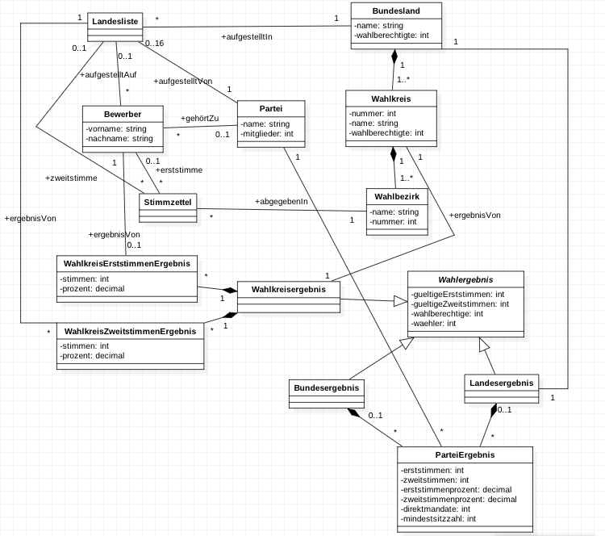
Datenmodell

Slide 5
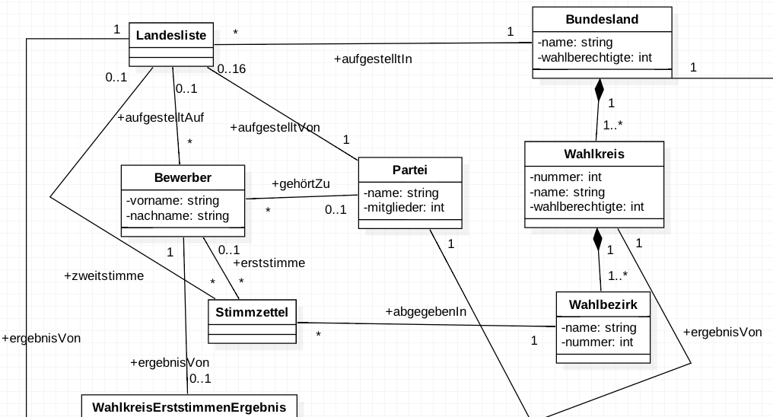

Slide 6
